Slide 1
Mój dom moja okolica
„Wybitne osobistości mojej okolicy”

Slide 2
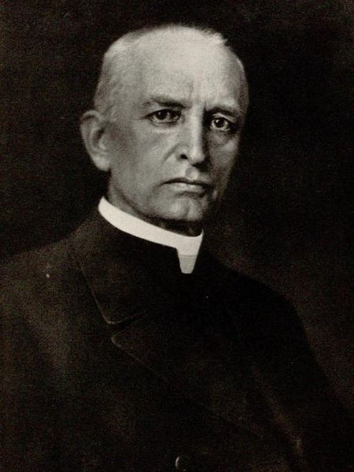
Joseph Wilpert

Slide 3
Josef Wilpert
Urodzony 22 sierpnia 1857r. w Dzielowie. Jego rodzice to: Anastasius i Marianna Wilpert a rodzeństwo: brat-Franz, siostry-Johanna, Josefa i Franciszka. Szkołę podstawową ukończył w Dzielowie. Wilpert już w dzieciństwie i we wczesnej młodości interesował się historią starożytną, wykonywał modele i rysunki przedmiotów związanych z kulturą dawnego Rzymu. W 1869 podjął naukę w Katolickim Gimnazjum Państwowym w Głubczycach i ukończył je w 1877r. Przez cały czas nauki w Gimnazjum mieszkał na stancji, pozbawiony ciepła rodzinnego domu, za to wcześnie nauczył się samodzielności podejmowania decyzji. To sprawiło, że ukształtowała się bardzo ważna cecha: dążenie do celu. Ostatecznie zdecydował się na studia teologiczne, prawdopodobnie z powodu nieszczęśliwej miłości. Zanim jednak przystąpił do studiów teologicznych w roku 1878, przez jeden semestr studiował w Innsbrucku filozofię. Później odbył obowiązkową służbę wojskową i w semestrze 1880/81 rozpoczął studia teologiczne w Innsbrucku. Tam rozwinęły się jego zainteresowania archeologią chrześcijańską, dlatego chciał wyjechać do Rzymu, w czym pomógł mu proboszcz tutejszej parafii Baborów ksiądz Antoni Richtararski. 2 lipca 1883r. otrzymał święcenia kapłańskie, a 10 października 1877r. wyjechał do Rzymu. Zaraz po przyjeździe udał się do katakumb św. Kaliksta. Poświęcił na nie aż 60 lat swego życia. Prawie przez cały czas przebywał sam w podziemiach, badając podziemne korytarze i malowidła. Warunki w jakich przebywał były trudne, bowiem pomagał mu tylko płomień świeczki. Przez ten cały czas wydawał wielotomowe książki o katakumbach sponsorowane m.in. przez cesarza Niemieckiego. W 1926r został profesorem Papieskiego Instytutu Archeologii Chrześcijańskiej i wykładał tam do 1936r. Jego dzieła w tym czasie były bardzo znane, pisała o nim prasa. Wielki badacz zostawał nagradzany przez królów i cesarzy orderami. Był znany na całym świecie, gdy przekazał jeden egzemplarz swej pracy o Katakumbach papieżowi Piusowi X, ten w zamian zaproponował mu dwa stanowiska do wyboru kanonika przy bazylice św. Piotra, albo stanowisko protonatariusza. Wilpert wybrał stanowisko protonotariusza. W czasie trwania I wojny światowej wyjechał z Włoch i przebywał we Wrocławiu i w Dzielowie. We Wrocławiu miał przejąć stanowisko arcybiskupa, nie doszło jednak do tego. Będąc już w starszym wieku pisał wciąż i publikował swoje prace, bowiem chciał skończyć to co zaczął w młodości. Wilpert wiele podróżował był m.in. we Francji, Hiszpanii i w wieku 77 podróżował do Algieru, a rok później poleciał do Tunezji. Miał jeszcze wielkie plany co do podróżowania, niestety nie pozwolił mu na to stan zdrowia, chciał m.in. zwiedzić jeszcze Kair, Konstantynopol, Aleksandrię. Ostatnie lata swego życia spędził w hospicjum Anima. W tym czasie bardzo chorował. Zmarł 13 II 1944r. w Rzymie na skutek upadku ze schodów. Żył bardzo długo, bowiem aż 87 lat. Został pochowany na bardzo słynnym cmentarzu Santo Campo, który znajduję się w cieniu bazyliki św. Piotra w Rzymie.
„Muza nie da umrzeć mężowi godnemu chwały” Joanna Rostropowicz
„Zeszyty Einchendorffa” nr. 5 i 6 Iwona Musiol http://www.parafiadzielow.pl/site/submenu/1/24.html

Slide 4
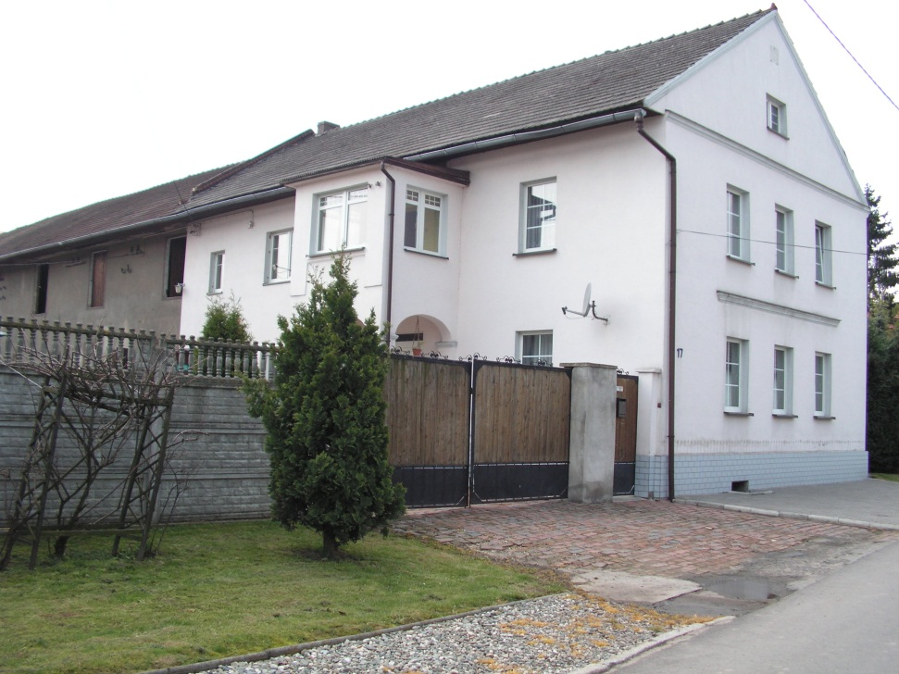
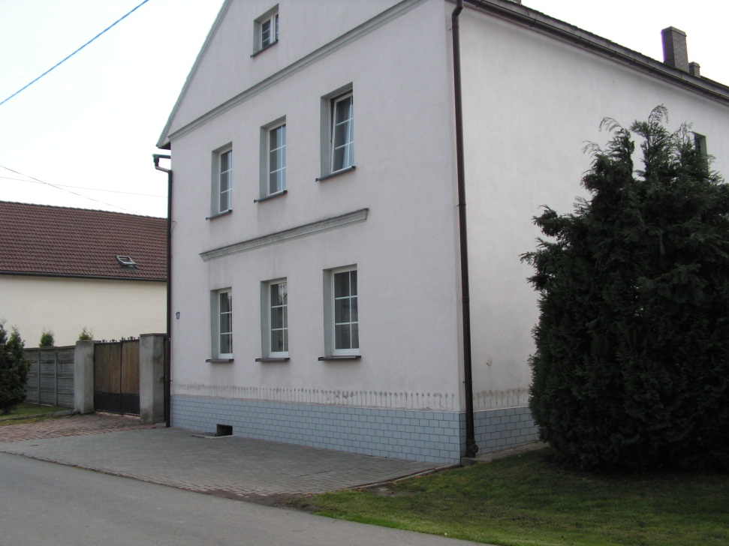
Dom rodzinny
Ks. Josepha Wilperta

Slide 5
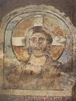
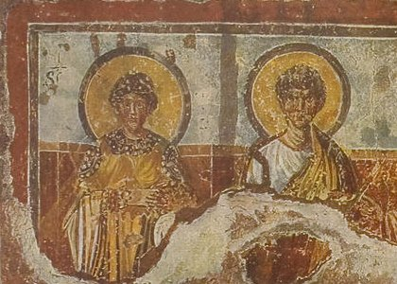
Prace Josepha Wilperta
Fotografie z prac
Josepha Wilperta

Slide 6
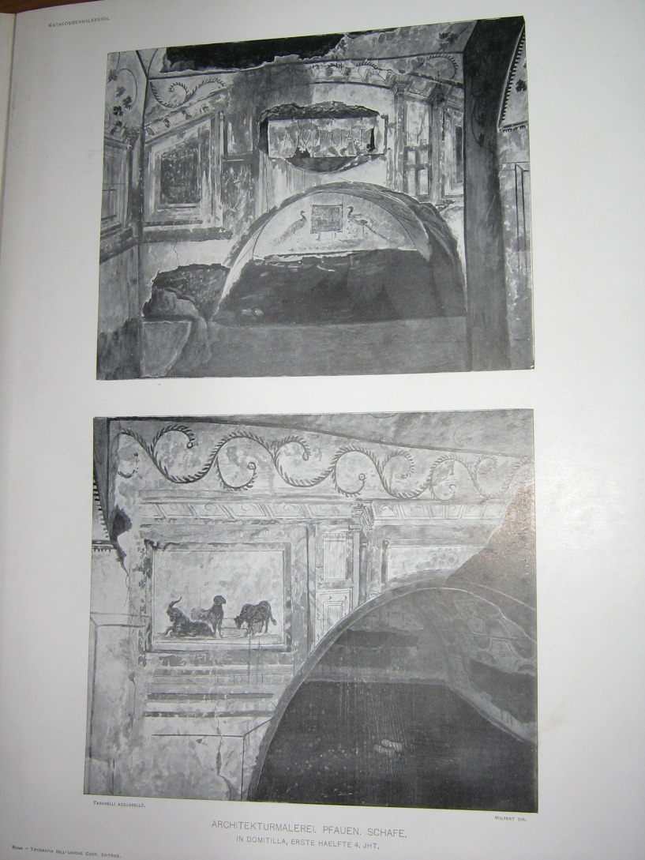
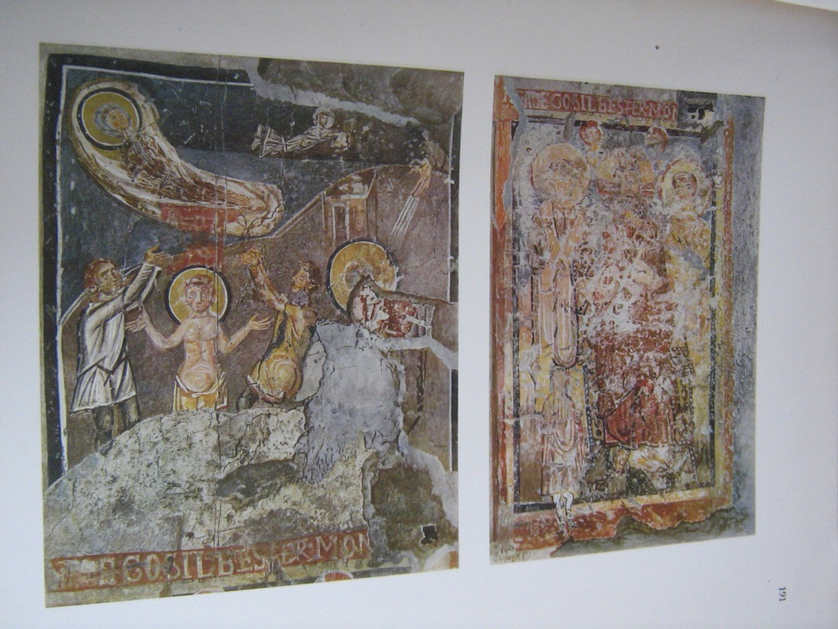
Rękodzieła z wczesno-chrzescijańskich katakumb

Slide 7
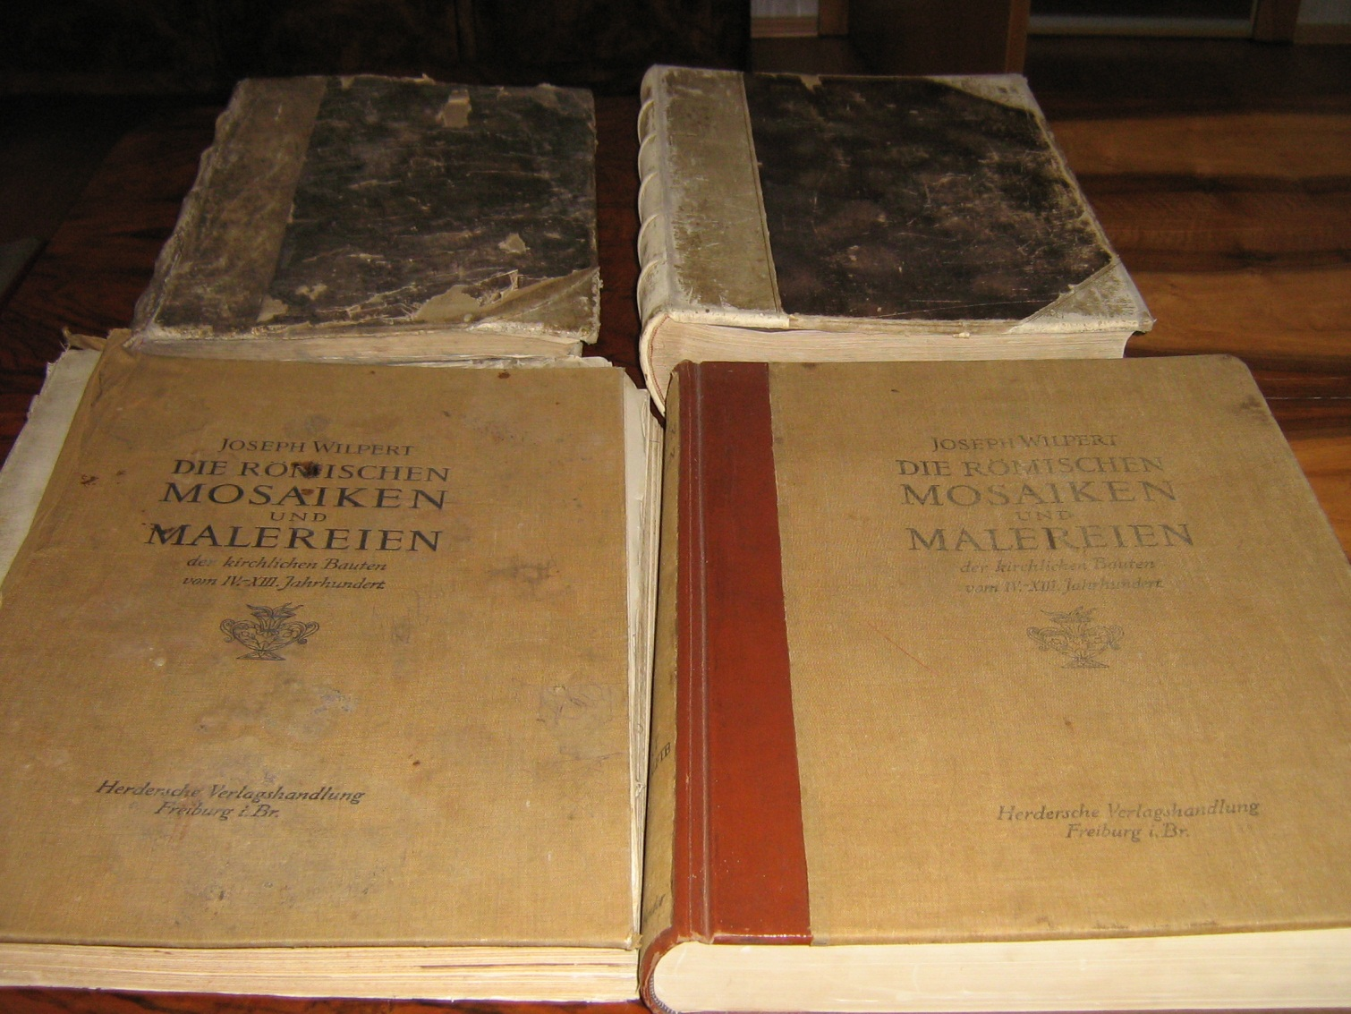
Zbiór oryginalnych prac
Josepha Wilperta

Slide 8
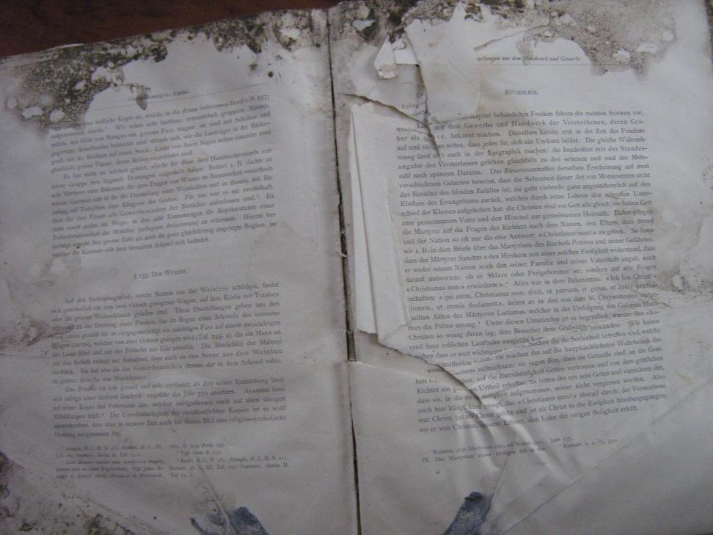
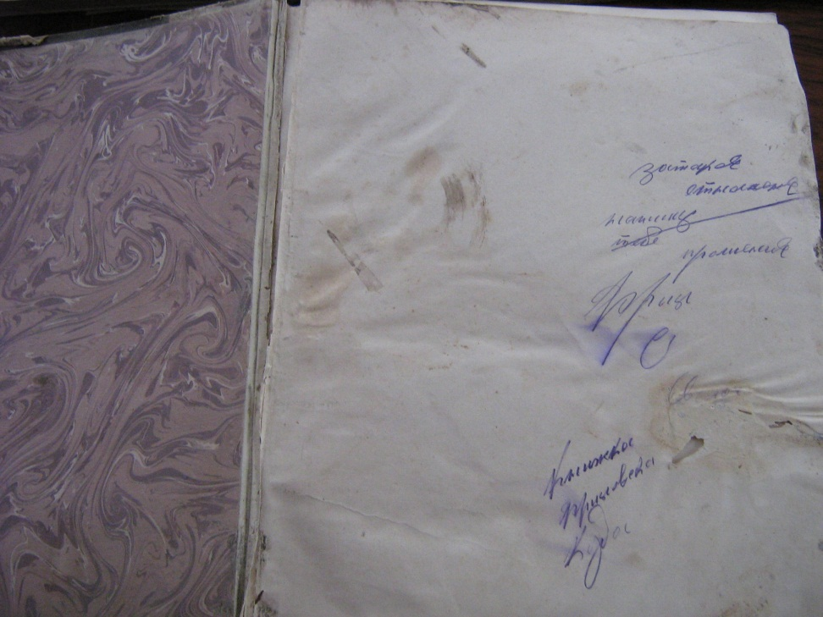
Zniszczenia prac przez żołnierzy rosyjskich

Slide 9
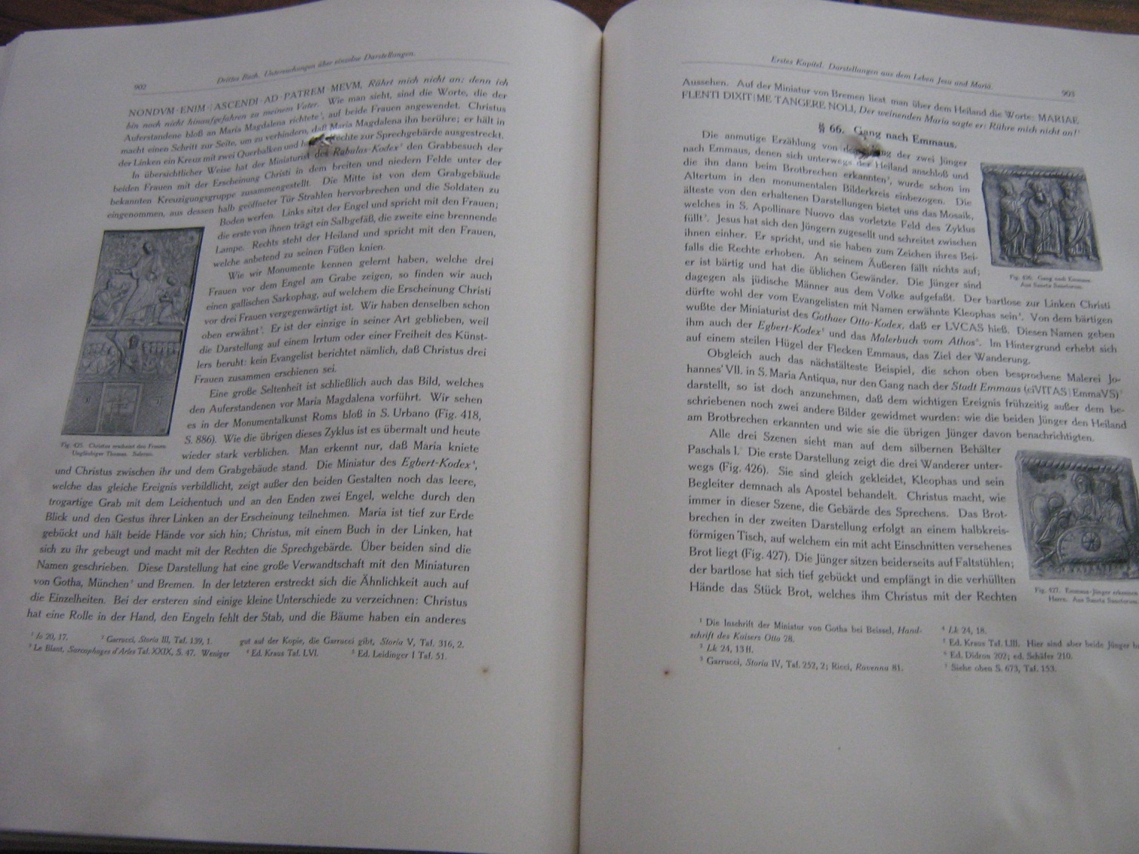
Ślady po kuli

Slide 10
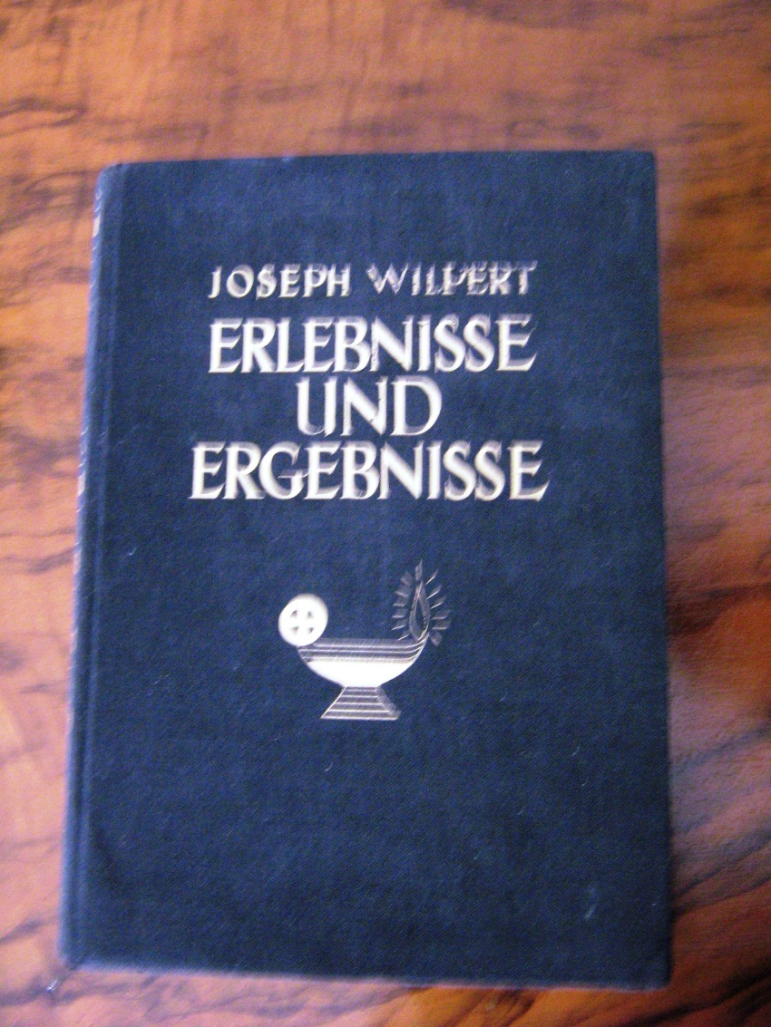
Teraźniejsze wydanie pracy

Slide 11
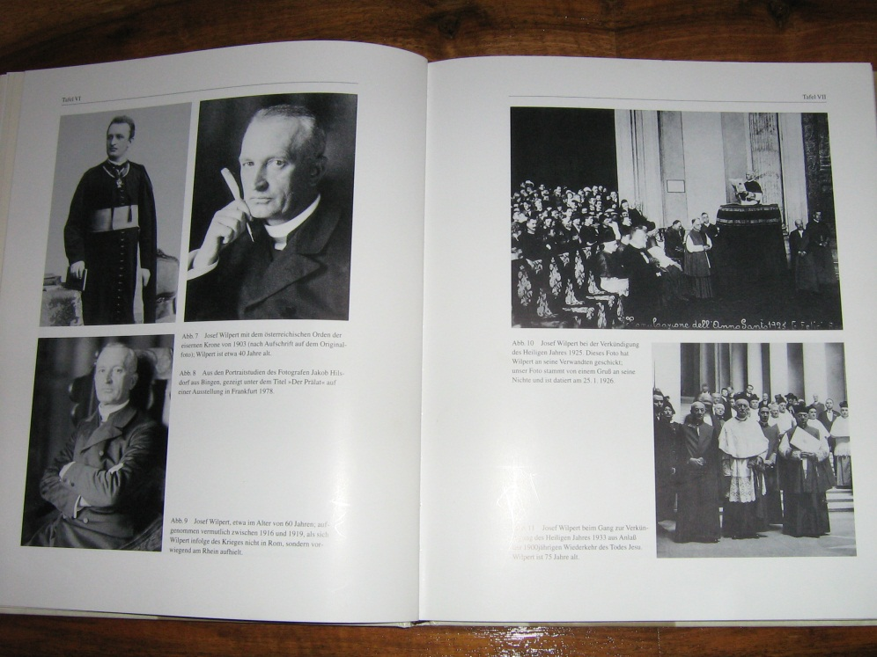
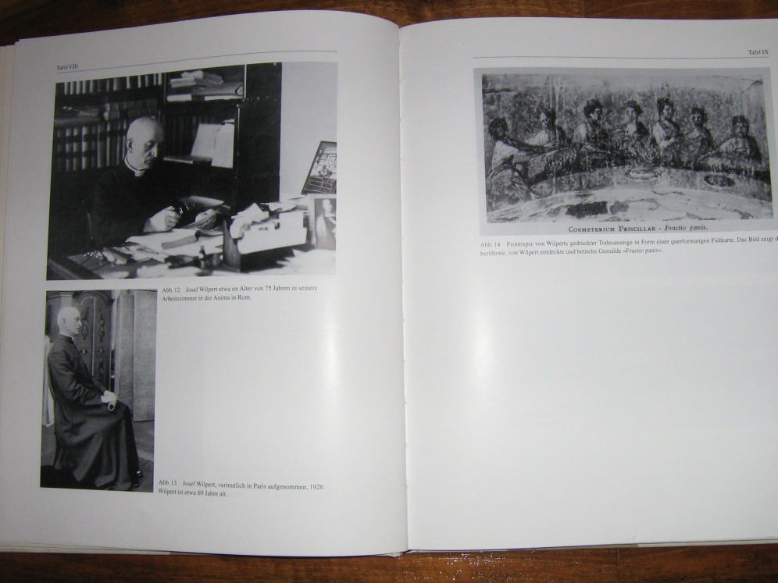
Życie kapłańskie

Slide 12
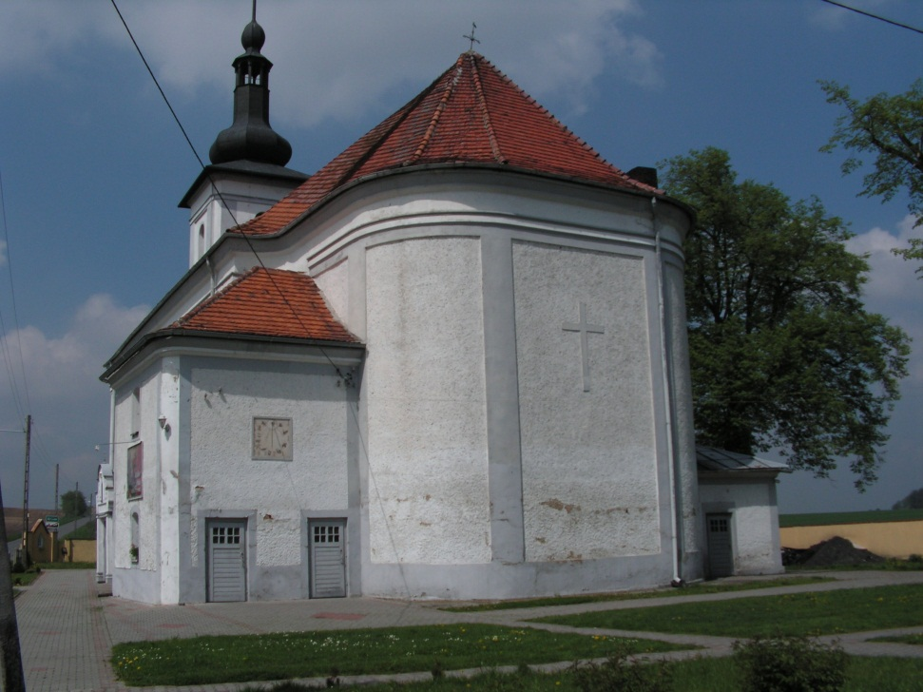
Kościół parafialny w Dzielowie

Slide 13
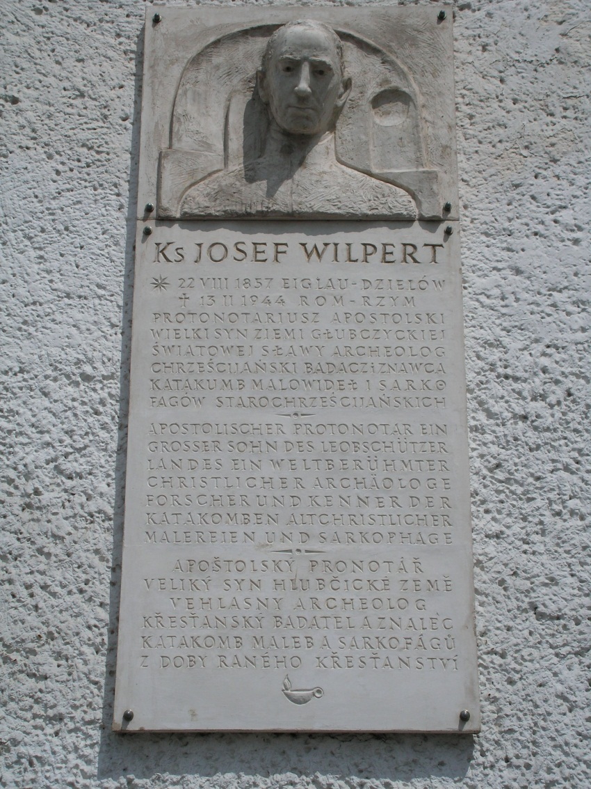
Tablica upamiętniajaca zasługi Josepha Wilperta

Slide 14
Biografia:
http://www.parafiadzielow.pl/site/submenu/1/24.html
Zdjęcia: prywatne uczestników projektu
Zdjęcia z orginalnych prac J. Wilperta.
Ksera pracy:
J. Rotropowicz. „Muza nie da umrzeć mężowi godnemu chwały”

